Slide 1
Nome do projeto
Membros:
Membro 1
Membro 2
Membro 3
Ano

Slide 2
Membros da banca:
Membro 1
Membro 2
Membro 3
Orientador: ...

Slide 3
Descrição da empresa
Descrição curta da empresa...

Slide 4

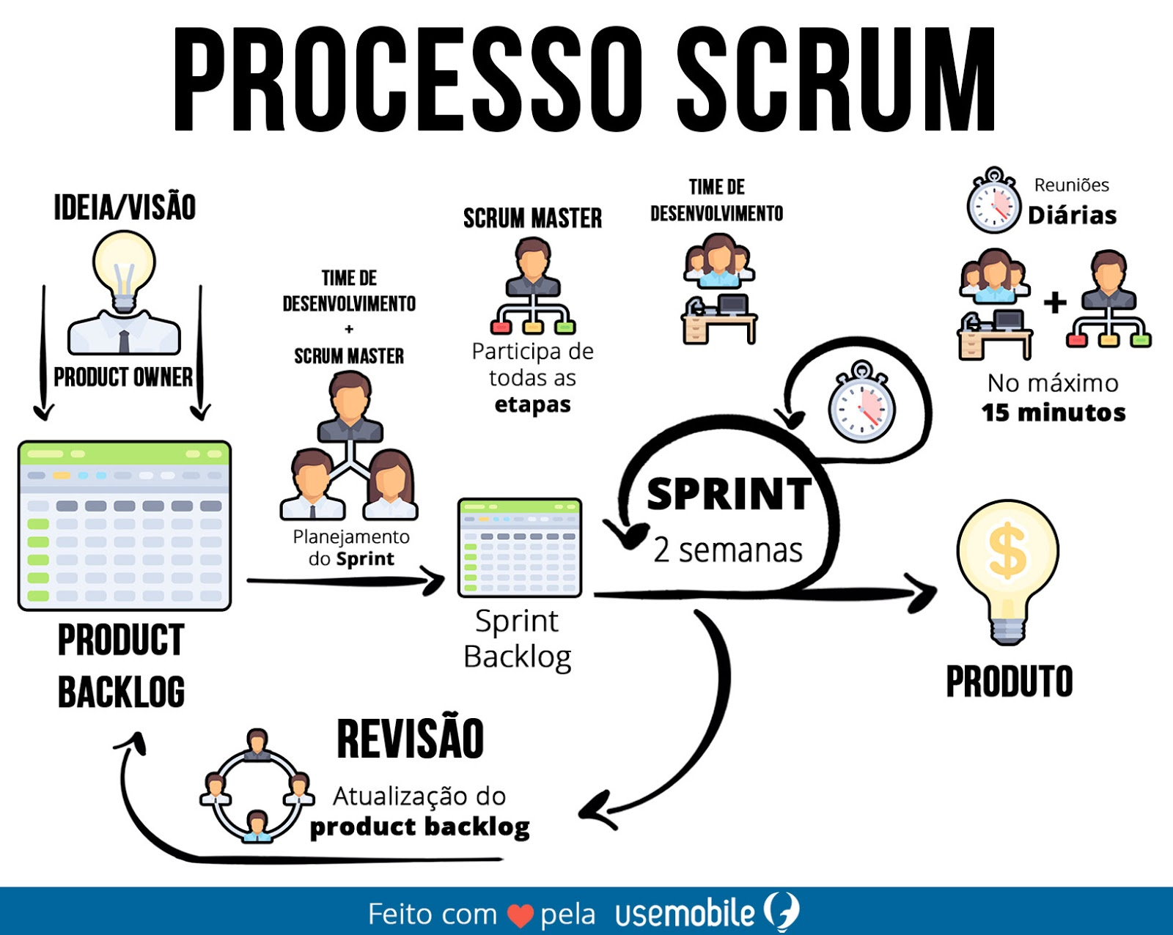



Metodologia e tecnologias utilizadas

Slide 5
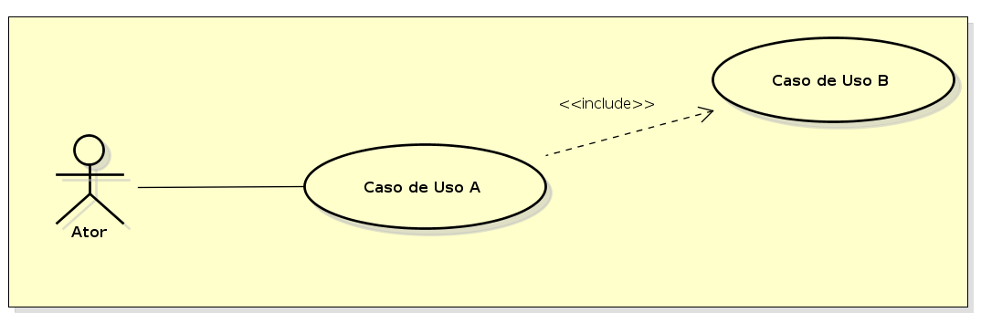
Diagrama de casos de uso

Slide 6
Protótipo de telas
Link para o sistema

Slide 7
Agradecimentos

